Slide 1
PODNIKÁNÍ
T1: Úvod do podnikání, organizační pokyny
doc. Ing. Jindra Peterková, Ph.D.
Ing. Veronika Volfová

Slide 2
Podnikání není ani věda, ani umění.
Je to praktická zkušenost
(peter drucker)

Slide 3
Cíl předmětu
Seznámit se základními aspekty podnikání s důrazem na specifika malého a středního podnikání.
Analyzovat podnikatelské prostředí v ČR a v regionu, identifikovat perspektivní podnikatelské příležitosti, sestavit podnikatelský záměr a plán, rozhodnout o výběru právní formy podnikání, realizovat proces založení firmy, manažersky řídit firmu a zvládat základní procesy strategického, finančního, obchodního a marketingového řízení firmy.
Aplikovat teoretické poznatky do řešení případové studie.

Slide 4
Obsah
Týden 1. Úvod do podnikání: historie podnikání, osobnosti podnikatelského světa, definice podnikatele, podmínky úspěšnosti podnikatele, psychologie podnikání – podnikatel versus zaměstnanec, osobnost podnikatele.
Týden 2. Podnikání, podnikatelské prostředí a soudobé trendy.
Týden 3. Právní aspekty podnikání: volba právní formy podnikání, legislativní činnosti spojené se založením podniku
Týden 4. Zdroje podnikatelských nápadů.
Týden 5. Podnikatelský záměr. Podnikatelský plán. Zakladatelský rozpočet.
Týden 6. Malé a střední podnikání včetně regionálních aspektů. Transnacionální podnikání.

Slide 5
Obsah
Týden 7. Management podnikatelských aktivit. Specifika marketingových a obchodních činností.
Týden 8. Finanční řízení MSP.
Týden 9. Inovace a podnikání
Týden 10. Prezentace semestrálních prací.
Týden 11. Zápočtový test.
Týden 12. Aktuální téma

Slide 6
Organizace předmětu
Požadavek | Kritérium | Termín splnění
Případová studie – zadání z reálné praxe | Zpracování + obhajoba | Vyhodnocení firmou – termín viz zadání semestrální práce
Zápočtový test | Testovací otázky v ISu (probíraná látka na seminářích) | Zápočtový týden
Zkouška | Ústní (teorie + otázky k případové studii) | Vypsané termíny ve zkouškovém období

Slide 7
OBSAH PŘEDNÁŠKY
Historie podnikání
Trendy v podnikání
Právní vymezení podnikatele
Předpoklady úspěšného podnikatele
Typologie podnikatelů
Podnikatel versus zaměstnanec
Úloha podnikání v ekonomickém, sociálním a personálním rozvoji

Slide 8
1. Historie podnikání
Podnikání po dobu několika století nebylo považováno za vážnou oblast studia, a to ze dvou hlavních důvodů:
V oblasti vědeckého bádání byla za univerzální disciplínu považována ekonomie, ze které se teprve počátkem 20. století začaly vyčleňovat samostatné vědní disciplíny.
Rozvoj podnikání dosáhl velkého rozměru na konci 20. století, do té doby ve velkých podnicích dominantní roli hrály administrativní manažerské metody a podnikání probíhalo v malých (často rodinných) podnicích s cílem přežít, a na to stačil většinou „zdravý rozum“.

Slide 9
Snahy o formulaci ucelené teorie podnikání dosáhly významu a vědecké pozornosti až v 80. letech 20. století.
Teprve v tomto období se na světových prestižních univerzitách začal vytvářet ucelený samostatný vědní obor podnikání (Entrepreneurship). Za zakladatele tohoto oboru je všeobecně považován francouzský ekonom Richard Cantillon (1680 – 1734).
V roce 1725 Richard Cantilon popsal rannou koncepci pojmů podnikatel a podnikání.
V současné době se můžeme setkat se třemi základními druhy pojetí obsahu slova podnikání: podnikání jako činnost, podnikání jako metoda a podnikání jako životní způsob.

Slide 10
Podnikání jako činnost (proces)
Smyslem podnikání je vytvoření něčeho navíc, což může být vyjádřeno finanční nebo nefinanční formou. Nositelem podnikání je podnikatel. Podnikatel má společenský status, který je modifikován zákony.
Teorie podnikání se zaměřuje na vytváření návodů, technik a jiných nástrojů, které mají přispět k podnikatelskému úspěchu, tj. k maximalizaci tvorby přidané hodnoty s použitím přiměřeného zisku.

Slide 11
Podnikání jako metoda (přístup)
Podnikání přerostlo svůj ekonomický význam a proniká do jiných oblastí lidské činnosti.
Timmons (2001) definuje podnikání jako způsob myšlení, uvažování a jednání, tzn. posedlost příležitostmi. Dle Kwiatkowski (2000) podnikání není profese, ale přístup. Illy (2000) uvádí, že podnikání není pouze způsob realizace byznysu, ale celkový přístup k jakékoliv aktivitě.
O člověku, který používá podnikatelský přístup, říkáme, že je podnikavý.

Slide 12
Podnikání jako životní způsob
Obsahem podnikání jako životního způsobu je individuální přivlastňování potřebných zdrojů. Na člověka jsou kladeny speciální nároky v podobě převzetí odpovědnosti, rizika, včetně vypořádání se z neurčitostmi. Zároveň skýtá některé výhody a vymoženosti většího výdělku.
Přechod na podnikatelský životní způsob je náročný a vyžaduje speciální přípravu.

Slide 13
1.1 Vývoj a struktura podnikání
Z historického hlediska můžeme zaznamenat u formulování teorie podnikání tři přístupy (Deakins a Freel, 2003):
  ekonomický přístup – je zaměřený především na zkoumání role podnikatele v ekonomickém rozvoji,
  psychologický přístup – je orientovaný zejména na hledání typických vlastností úspěšného podnikatele,
  sociálně-ekologický přístup – je zaměřený primárně na hledání vlivu sociálněekonomického prostředí na podnikání.

Slide 14
Ekonomický přístup
Idea, že podnikatel a podnikání hraje významnou roli v ekonomickém rozvoji byla formulována autory mimo hlavní proud ekonomického myšlení.

Slide 15
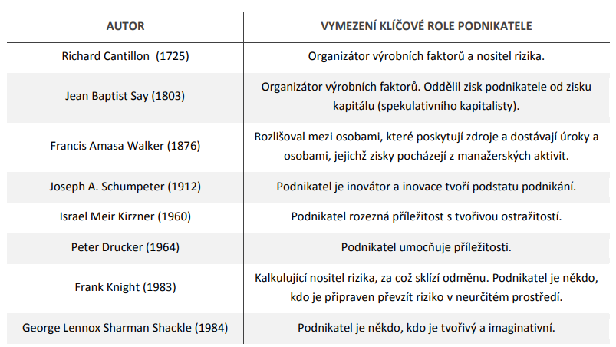
Názory ekonomických autorů k roli podnikatele v ekonomickém rozvoji
Viz Studijní opora Podnikání (Humlová, 2018)

Slide 16
Psychologický přístup
Psychologický přístup je zaměřen na hledání specifických vlastností osobnosti, které zaručí úspěch v podnikání. Tento předpoklad se jednoznačně nepotvrdil – výsledky výzkumu jsou často protichůdné nebo bylo zjištěno, že profil úspěšného podnikatele je totožný s profilem úspěšného manažera.
Hlavním představitelem tohoto přístupu je McClelland, který definoval tyto klíčové kompetence podnikatele: proaktivita, orientace na úspěch, citlivost k potřebám jiných.
Kritici přístupu: ignorování vlivu vnějšího prostředí, je to statický a analytický přístup , ignoruje roli učení, přípravy a štěstí v procesu podnikání.

Slide 17
Sociálně-ekologický přístup
Vychází z předpokladu, že některé vzorce chování podnikatelů a podnikavých lidí jsou významně ovlivněny jejich prostředím.
Z výzkumu vlivu sociálně-ekologického prostředí na chování podnikatele byly učiněny zajímavé závěry:
V různých regionech se vyskytují různé míry vstupu do podnikání,
Podnikatelské aktivity souvisí s demografickými charakteristikami,
Struktura a aktivity podnikatelské sítě ovlivňují vstup do podnikání atd.

Slide 18
Celostný pohled
Syntéza dosavadních poznatků o podnikání z pohledu ekonomického, psychologického a sociálně-ekologického přístupu (Hisrich,1986, Gardner, 1990, Casson, 1990).
Za průkopníka v koncipování teorie podnikání je považován J. A. Timmons. Velká snaha o generalizaci poznatků o podnikání ho nakonec přivedla k pojetí podnikání jako přístupu, který má univerzální uplatnění.

Slide 19
1.2 Definice podnikání
Ekonomická definice – podnikání je dynamický proces vytváření přírůstkového bohatství, resp. přidané hodnoty, a to prostřednictvím inovací a zavedením změn. Hlavním kritériem úspěchu je zisk.
Psychologická definice – podnikání je prostředek k uspokojování potřeb podnikatele, kde dominuje potřeba seberealizace.

Slide 20
Sociologická definice – podnikání je aktivita určena ke kariérnímu rozvoji, k získání společenského statusu a prestiže.
Business definice – podnikání je charakteristický přístup k realizaci businessu. Znakem je jeho hlavní cíl – uspokojování potřeb jiných lidí, to se děje tak, že podnikatel vkládá do jeho realizace své vlastní zdroje, přebírá odpovědnost a riziko a pozitivní výsledky sklízí jako poslední.

Slide 21
1.3 Business, podnikání, hospodaření, management a jejich vzájemné souvislosti
Činnost | Profese | Úspěch | Nauka
Business | Businessman | Uspokojený jiný člověk
Podnikání | Podnikatel | Přidaná hodnota | Nauka o podnikání
Hospodaření | Ekonom | zisk | Ekonomie
Management | Manager | Dosažení chtěného cíle | Nauka o managementu
Zdroj: Junger a Fialová, 2004

Slide 22
2. Trendy v podnikání
Technologie – prostřednictvím nových technologii mohou malé týmy kreativních inovátorů konkurovat velkým firmám.
Globalizace - propojení světa po stránce ekonomické, politické, informační a sociální, resp. v různých rovinách vývoje současné společnosti.
Startupy – startup je podnikatelský projekt, jehož zakladatelé mají ambiciózní vizi a touhu změnit svět. (např. Facebook, Amazon, Tesla).
Podpůrný ekosystém – podnikatelské inkubátory, akcelerátory, vědeckotechnické parky, coworkingová centra.
Investoři – regionální fondy s českým managementem, které za sebou mají globálně úspěšné projekty. (např. Credo Ventures, 3RS Capital Partners, J & T Ventures). Komunita andělských investorů – bývalí podnikatelé a manažeři s volnými peněžními prostředky, kteří jsou ochotni podpořit startupy v rané riskantní fázi.

Slide 23
Crowdfunding – crowdfunding představuje způsob financování, při kterém větší množství jedinců přispívá menšími finančními částkami k dosažení cílové částky požadované pro realizaci projektu. Největší objem má crowdfunding odměnový, kdy přispívatel získává produkt či službu (např. Startovač, HitHit). Crowdfunding dluhový – příspěvek představuje půjčku, za kterou přispěvatel získává úrok (např. Zonky), crowdfunding podílový, kdy přispěvatel získává podíl na firmě a crowdfunding charitativní – přispívá se na společensky prospěšnou činnost.
Sociální podnikání – cílem je pozitivní změna a řešení sociálních problémů. (např. Pragulic – firma zajišťující prohlídku Prahy poskytované bezdomovci.

Slide 24

3. Právní vymezení podnikatele
Právní pojetí - dle NOZ oddíl 5:
  Kdo samostatně vykonává na vlastní účet a odpovědnost výdělečnou činnost živnostenským nebo obdobným způsobem se záměrem činit tak soustavně za účelem dosažení zisku, je považován se zřetelem k této činnosti za podnikatele.

Slide 25
Jiné vymezení podnikatele
Podnikatel - člověk (fyzická osoba), resp. vlastník zdroje (kladného potenciálu), aktivně uspokojující potřeby (záporný potenciál) za účelem umocnění svého potenciálu (zdrojů, potřeb, zisku apod.).
Podnikatele můžeme vymezit třemi podmínkami:
- podmínka nutná - podnikatel je vlastníkem určitého
přírodně společenského bohatství,
- další podmínky: vlastník má zájem, ochotu a praktické
schopnosti se svým potenciálem aktivně pracovat, tzn.
potenciál umocňovat a tím své potřeby přednostně
uspokojovat,
- existence potřeby, poptávka po našem potenciálu.

Slide 26
3.1 Předpoklady úspěšného podnikatele
Podnikavost a podnikatelský úspěch. Podnikavost je to vlastnost, která vyjadřuje předpoklady jednotlivce k podnikání. Podnikavost je člověku dána, ale je možno si ji i osvojit. Podnikavost je dále členěna na dispozice a osobní vlastnosti.
Dispozice chápeme jako výkonový potenciál, označovaný rovněž jako znalosti, kompetence nebo know-how. Dispozice se člení na: schopnosti – jsou převážně vrozené, trvalého rázu, vědomosti – tvoří je pasivní znalosti o podnikání, dovednosti – naučené vzorce chování, získané zkušenostmi.

Slide 27
Osobní vlastnosti charakterizují osobnost podnikatele. Vlastnosti členíme dále na specifické (typické osobní vlastnosti, ovlivňující úspěch podnikatele) a nespecifické (temperament, charakter).
Významnou roli v podnikání sehrává motivace podnikatele, tzn. důvody k podnikání. Důvody k podnikání se obecně člení na dvě skupiny:
  tlak (push) – člověk řeší životní situaci a podnikání může sehrát v tomto smyslu důležitou roli,
  tah (pull) – příležitosti, kdy jejich využití je významným prostředkem k uspokojení potřeb.

Slide 28
3.2 Typologie podnikatelů
Miner (2000) identifikoval 4 hlavní typy podnikatelů, které mají kapacitu rozvíjet firmu a dosahovat jejího růstu:
Výkonově orientovaní – vysoká výkonová motivace, interní kontrola, osobní iniciativa, plánují a stanovují si cíle, jsou angažování pro své cíle, snaží se dosahovat více za méně času.
Skuteční manažeři – direktivní řízení, touha soupeřit s ostatními, prosadit se, mít moc, vystupovat z davu a řídit ostatní.
Tvůrci expertních nápadů (vynálezce/inovátor) - touha osobně inovovat, vysoká inteligence, koncepční a kognitivní styl a přesvědčení, že vývoj nových produktů má být klíčovým elementem firemní strategie.
Empatičtí super prodejci – extroverti, mají silnou empatii a potřebu harmonických sociálních vztahů, touha pomáhat druhým, prodejní síla je klíčový element firemní strategie.

Slide 29
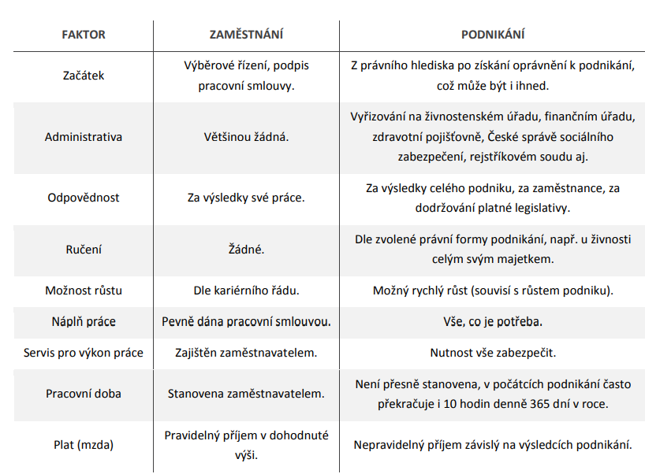
3.3 Podnikatel versus zaměstnanec
Zdroj: Humlová (2018)

Slide 30
4. Podnik
Podnik (dle právních předpisů) = zákoník namísto dosavadního pojmu podnik přináší nový pojem obchodní závod. Definuje jej jako organizovaný soubor jmění, který podnikatel vytvořil a který z jeho vůle slouží k provozování jeho činnosti.

Slide 31
4.1 Kvantitativní a kvalitativní vymezení podniku
A/ Velký podnik
Kvantitativní vymezení: podnik s počtem nad 250 zaměstnanců
Kvalitativní vymezení:
    substituce technologií a finančního kapitálu,
    oddělení vlastnické, manažerské a profesní (technologické) role člověka,
    optimalizace struktury kapitálu.
B/ Malý podnik
Kvantitativní vymezení: podnik s počtem do 49 zaměstnanců
Kvalitativní vymezení:
    splynutí vlastnické, manažerské a profesní role člověka,
    pracovně sociální substituce,
    optimalizace cash flow (peněžního toku).
C/ Střední podnik
Kvantitativní vymezení: podnik s počtem zaměstnanců od 50 do
249.
Kvalitativní vymezení:
    prolínání kvalitativních charakteristik malého a velkého podnikání.

Slide 32
5. Podnikatelské prostředí
Podniktelské prostředí = souhrn podstatných vlivů působících na podnikatele, podnik a podnikání. Člení podnikatelské prostředí na makro, mezzo a mikro prostředí.(Ludvík)
Podnikatelské prostředí je součástí životního prostředí zahrnující všechny faktory, které existují mimo podnik, ale vzájemně se ovlivňují. Člení podnikatelské prostředí na lokální, národní a mezinárodní úroveň. (Needle)
Podnikatelské prostředí je pojímáno jako okolí podniku, které se člení na vnější a vnitřní. (Keřkovský, Vykypěl)

Slide 33
Externí prostředí (makrookolí a mikrookolí)
MAKROOKOLÍ
EKONOMICKÉ OKOLÍ
SOCIÁLNÍ A DEMOGRAFICKÉ OKOLÍ
MIKROOKOLÍ
NOVÍ KONKURENTI
POLITICKÉ A PRÁVNÍ OKOLÍ
PODNIK
ZÁKAZNÍCI
DODAVATELÉ
NOVÉ VÝROBKY (SUBSTITUTY)
EKOLOGICKÉ OKOLÍ
TECHNOLOGICKÉ OKOLÍ
ZAHRANIČNÍ OKOLÍ

Slide 34
7. Úloha podnikání v ekonomickém, sociálním a personálním rozvoji
Zvýšení výkonnosti a konkurenceschopnosti zemí
Tvorba nových pracovních míst
Prostředek k integraci sociálních skupin
Generátor středního stavu
Příležitost pro uplatnění žen
Pocit nezávislosti
Řídit podnik podle vlastních představ
Podnikatelská kariéra

